Slide 1
Hur kan vi på ett enkelt sätt engagera och involvera människor i de frågor och beslut som berör dem?

Slide 2
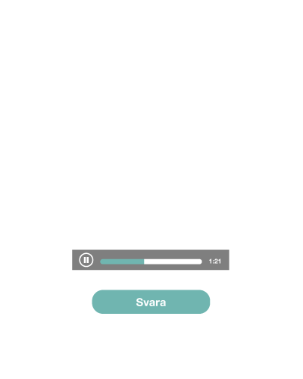
Vad tänker ni om …
Berätta!
Under fyra veckor pratade vi med invånare, medarbetare och chefer
Invånarpanelen
42 panelister
Medarbetarpanelen
56 panelister
Chefspanelen
28 panelister
Hantera
Hantera
Hantera

Slide 3
Invånarpanelen
4 veckor / 4 frågor
3. Vad är ett gott lyssnande?
1. Berätta om en bra upplevelse när du fått hjälp av vården.
4. Vad vill du skicka med till beslutsfattarna?
2. Hur kan vården och äldreomsorgen bli bättre?
Notes:
Lisa: Engagemanget i invånarpanelen var stort och vi fick ta del av flera berättelser om människors upplevelser av mötet med vård och omsorg – och vad de tycker är verkligt viktigt i relationen. Jag tänker att vi ska få lyssna på några av de som var med i invånarpanelen och vad dom delade med sig av:

Slide 4
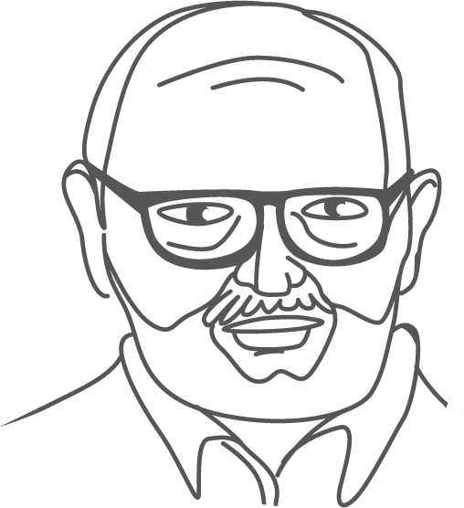
“Jag har haft flera bra upplevelser i min kontakt med vården. Det som är gemensamt för de goda upplevelserna är att vårdpersonalen lyssnade och brydde sig om vad jag hade att säga.
Jag minns en gång för några år sedan när en läkare gick till botten med mitt problem som några andra läkare gått helt bett på, till stor del för att de inte lyssnade tror jag när jag beskrev symptom då. Och det goda lyssnandet har inte med resultatet att göra, man kan vara en god lyssnare utan att lösa mitt problem. Om mitt problem blir löst är det ett plus på ett annat plan. Delaktighet är viktigt och det känner jag att jag får av en aktiv lyssnare. Jag mår faktiskt bättre bara av det!”
Invånare om vad som skapar värde i mötet med vården

Slide 5
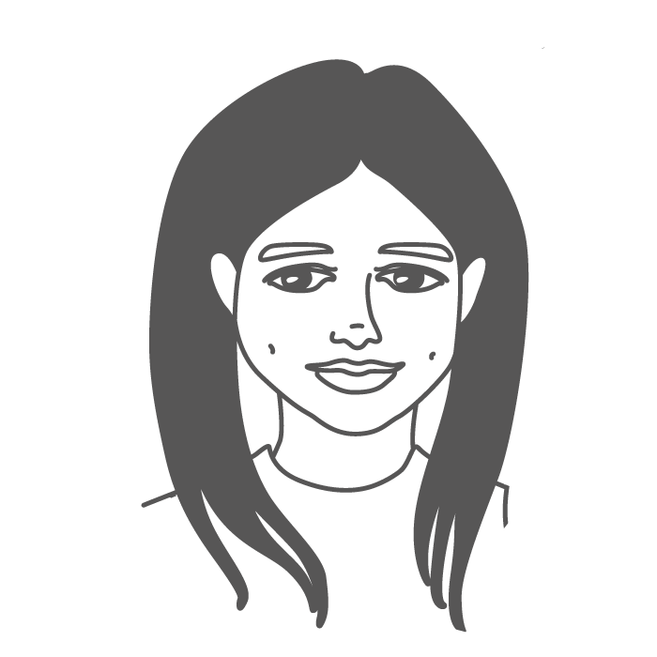
“Om jag inte känner mig hörd eller om det är oklart vem eller vad jag behöver vänta på, vad som händer när receptet är slut eller så, är det ju sannolikt att jag hör av mig med följdfrågor, eller att jag lever i viss oro över situationen, vilket ju också riskerar att påverka hälsan.
Får jag däremot all information jag behöver vid första samtalet så blir det inga fler samtal, men känns något oklart eller otryggt så kommer jag landa i vården igen på ett eller annat sätt.”
Invånare om vad som skapar värde i mötet med vården

Slide 6
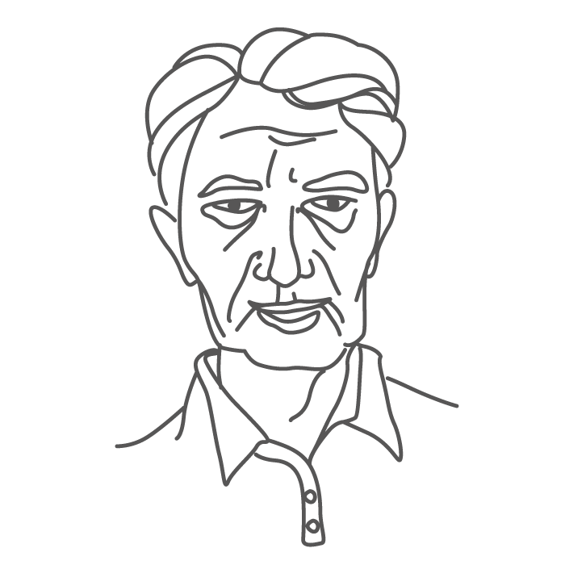
“Jag vill ha ögonkontakt med den som jag pratar med, annars känns det ju inte som den andra bryr sig om vad jag säger. Jag var hos tandläkaren förra veckan, det var bra för de lyssnade verkligen på mig. Jag fick en känsla av att de var engagerade och tog mitt problem på allvar. Jag fick en ny tid direkt och det gör att jag känner att jag betytte någonting, ett människovärde kanske man kan säga. Och jag kände mig glad efteråt.
När någon inte lyssnar på mig är jag väl ingen sedd individ, jag pratar och den andra som ska lyssna tittar på andra grejer eller gör något annat samtidigt. Men jag brukar faktiskt tänka att den personen har väl mycket annat att göra. Jag kräver inte så mycket, jag kan vänta lite.”
Invånare om vad som skapar värde i mötet med vården

Slide 7
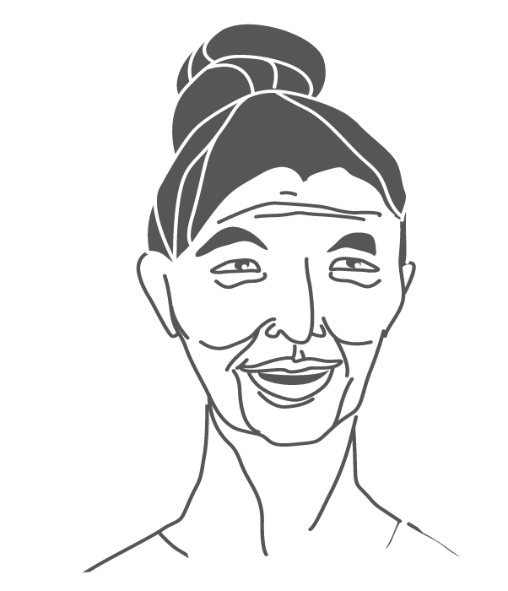
“När man kommer till vårdcentralen vet man aldrig vilken läkare man ska få möta. Det skulle vara en trygghet att ha en egen läkare. Det är så skönt att vi har Valle vår sjuksköterska. Han brukar tala om vilken doktor det är just nu, ofta kommer de från olika länder, men det gör inget.
Man vill bara veta vem det är. Man kan tänka att Hallsberg är ju inte så stort och inget stort bekymmer. Men det är ett bekymmer för mig.”
Invånare om vad som skapar värde i mötet med vården

Slide 8
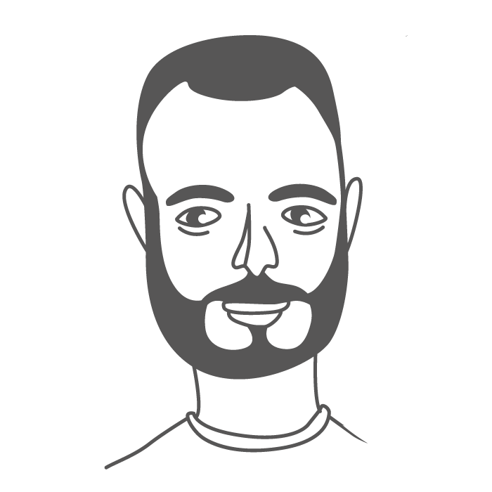
“När jag började må sämre psykiskt förra året så stöttade min vårdcentral mig väldigt bra. Min husläkare som är fantastisk på alla sätt och vis fanns där och hjälpte mig. Jag hade en psykolog och en fysioterapeut som fungerade som ett team runt mig och det fick mig att känna mig väl omhändertagen.
Jag vill lyfta det här för att det är så viktigt att alla som lider av psykisk ohälsa får rätt hjälp. Idag mår jag mycket bättre och jag känner mig tacksam för det.”
Invånare om vad som skapar värde i mötet med vården

Slide 9
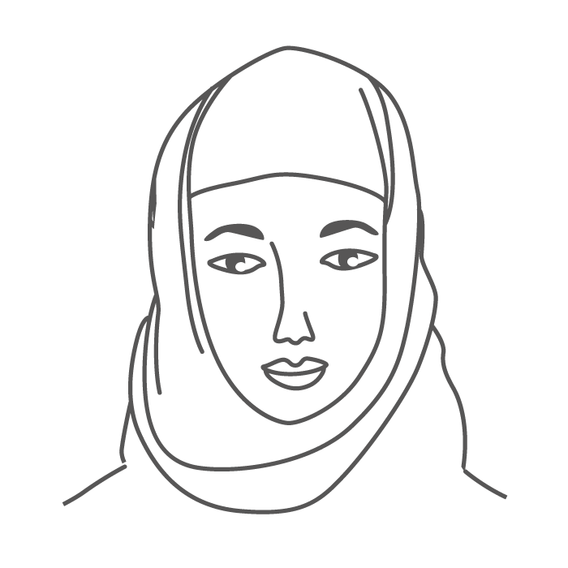
“Vid en mammografi upptäcktes en tumör i mitt bröst. Hela hanteringen med kort väntetid till operation, själva operationen och efterföljande strålbehandling, hela det förloppet får högt betyg.
Att få en kontaktsjuksköterska var värdefullt och möjlighet till samtalsstöd om jag hade behövt det kändes tryggt. Ett professionellt omhändertagande av personer med kompetens och erfarenhet det är väldigt viktigt för mig. Och det fick jag verkligen! Tack!”
Invånare om vad som skapar värde i mötet med vården

Slide 10
Invånarna om vad som skapar värde i mötet med vården – och ger oss alla en bättre hälsa:
Återkommande kontakter och goda relationer
Aktivt lyssnande och upplevelsen att bli tagen på allvar
Sammanhållen upplevelse och känslan av trygghet
Vad finns för förutsättningar att leverera värde? >>
Notes:
Lisa: Engagemanget i invånarpanelen var stort och vi fick ta del av flera berättelser om människors upplevelser av mötet med vård och omsorg – och vad de tycker är verkligt viktigt i relationen. Vi ska lyssna på några av de som var med i invånarpanelen och vad dom delade med sig av:

Slide 11
Medarbetarpanelen
56 panelister
Fråga 1: Vad är viktigast för dig för
att du ska kunna göra ett bra jobb?
Notes:
Lisa: -

Slide 13
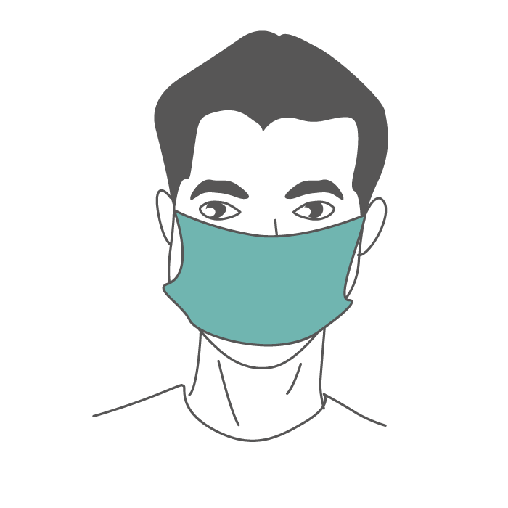
“Att jag har tid i mötet. Jag möter ofta ungdomar som har olika frågor och fundering om livet. Nyligen hade jag en ung person som inte ville leva längre. Att då vara närvarande och se vad som fattas för att livet ska bli uthärdligt, där är tiden avgörande för att det ska bli bra.”

Slide 14
“Eftersom arbetet går ut på att hjälpa andra människor är det viktigt att alla inblandade har samma målbild. Att det finns tid att prata igenom situationen och förstå vad som är viktigast för personen som ska nå målet. ”
“För mig är det viktigaste att ha tillräckligt med tid för att patienten ska känna att den blir sedd och lyssnad på, samt bekräftad av mig.”
“Tid till de personer man träffar, att vara lyhörd annars kan jag inte göra ett bra arbete som boendestödjare.”
Vad är viktigast för dig för att du ska kunna göra ett bra jobb?
“För att jag ska kunna göra ett bra jobb krävs tillräckligt med tid vid patientmötet. På vårdcentralen där jag jobbar är det vanligt med 30-minutersbesök. På den tiden ska jag läsa på om patienten, prata med patienten, undersöka patienten, förklara för patienten samt dokumentera och eventuellt beställa prover eller skriva remisser.”
“Att jag har tiden och utrustningen som gör att jag kan få klart för mig vad som är patientens problem men också att jag har tid att föra ett samtal med patienten om vad som behöver göras.
Medarbetarpanelen 75% av tar upp tid som en möjliggörare för att kunna göra ett jobb att vara stolt över
Tid är ju dyrbart, men bättre att ha tid och göra rätt än att försöka ta genvägar och att problemet inte blir löst.”
Notes:
Lisa: av alla medarbetare som svarade på frågan nämner mer än tre fjärdedelar känslan av att det finns tid att möta invånaren som en möjliggörare för att kunna göra ett jobb ett bra jobb. Det här säger till exempel en medarbetare: “För att jag ska kunna göra ett bra jobb krävs tillräckligt med tid vid patientmötet. På vårdcentralen där jag jobbar är det vanligt med 30-minutersbesök. På den tiden ska jag läsa på om patienten, prata med patienten, undersöka patienten, förklara för patienten samt dokumentera och eventuellt beställa prover eller skriva remisser.” En annan medarbetare sammanfattar; Tid är dyrbart, men bättre att ha tid och göra rätt än att försöka ta genvägar och att problemet inte blir löst.”

Slide 15
Medarbetarna om förutsättningar för att kunna göra ett bra jobb och leverera värde i mötet med invånarna:
Det kommer alla tjäna på i längden.
Vi behöver tid att göra rätt och hjälpa invånarna till bättre hälsa.
Vad behöver cheferna för att skapa förutsättningar för en god och Nära vård? >>

Slide 16
Chefspanelen
28 panelister
Vad säger cheferna att de behöver för att skapa
förutsättningar för en god och Nära vård?

Slide 17
Tydlighet i hur vi ska jobba ihop kring invånaren >
Tillit i relationerna
En gemensam vision
Veta vem som gör vad runt patienten.
Arbeta nära varandra oavsett om vi är anställda av region eller kommun.
Chefer om viktiga förutsättningar för god och Nära vård
Notes:
Lisa: “Att det finns en tydlighet i vem som gör vad runt patienten. Teamet runt patienten måste kunna arbeta nära varandra oavsett vem de är anställda av, region eller kommun. Som ledare är det viktigt att vi har ett bra samtalsklimat och kan diskutera samverkansfrågor och utvecklingsfrågor mellan kommun och region.”

Slide 18
Tydlighet i hur vi ska jobba ihop kring invånaren
Tillit i relationerna >
En gemensam vision
Ett exempel på tillit
är arbetet som gjorts tillsammans under pandemin, där vi sträckt ut handen till varann.
Vi har inte bromsats av uppdragsbeskrivningar, vi har sett till behov.
Chefer om viktiga förutsättningar för god och Nära vård
Notes:
Lisa “Om det finns tillit så ger det handlingsutrymme och skapar trygghet. Finns tillit i relationerna mellan olika förvaltningar, huvudmän och organisationer så kan vi göra underverk. Tillit måste var mer än bara ett modeord på ett papper. Det måste synas i handling.
“Ett bra exempel på tillit är det arbete vi har utfört tillsammans i region och kommun under pandemin där vi sträckt ut handen till varann. Vi har inte bromsats av uppdragsbeskrivningar och lagstiftning, vi har sett till behov. Självklart har vi inte lyckats med allt men vi har provat en väg som jag hoppas att vi fortsätter på.”

Slide 19
En gemensam vision
“Ju fler samtal vi har desto mer ser vi behovet av att finnas i ett sammanhang där alla arbetar mot samma mål. Men låt det även synas vid prioritering av resurser att vi vill satsa på Nära vård.
Vi är redan inne och gör omställningen, vi kommer få skruva, förenkla och förbättra på resan, men vi är på väg.”
Chefer om viktiga förutsättningar för god och Nära vård

Slide 20
När mönster framträder ur alla svar blir det tydligt att det finns en gemensam bild av vad som skapar värde:
Invånare Vi vill bli lyssnade på och känna att det finns en samman- hållen plan för vår hälsa
Chefer Vi vill känna tillit ha och en tydlig vision om hur vi ska jobba ihop kring invånaren
Medarbetare Vi behöver tid att göra rätt och möjlighet att arbeta i team för att göra ett bra jobb

Slide 21
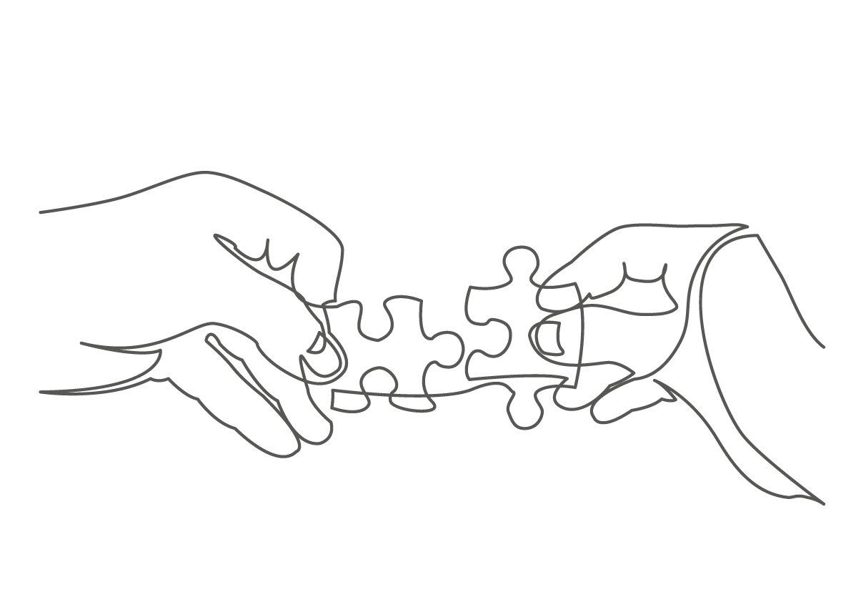
Hur kan vi skapa förutsättningar för ett meningsfullt partnerskap för en Nära vård som gynnar alla i vår region?
Utrymme för lyssnande som skapar relationer och trygghet Tid för medarbetarna att göra rätt i kontakt med invånarna Ett modigt ledarskap med tillit, samverkan och samsyn
Notes:
Lisa: Så hur kan vi skapa: - utrymme för lyssnande som ger invånarna möjligheter till en bra hälsa - tid för medarbetarna att göra rätt och
- främja ett modigt ledarskap mes både tillit, samverkan och samsyn
Låt dialogen fortsätta.

